Slide 1

Myrag总结
检索增强生成成员贡献总结
小组成员：李嘉轩 刘义群 王秀崧 汤语涵 谢羿衡 唐熙雷 邢泽雷

Slide 2
01
组内评分

Slide 3
组内评分
出于分工明确考虑，并非所有组员均参与了两个项目。但每个组员的总体贡献相近，组内评分所有组员相同平分。

Slide 4
02
王秀崧

Slide 5
王秀崧
调试
整理并配置环境，生成requirements配置文件
部署本地嵌入模型BAAI/bge-small-zh-v1.5
支持deepseek和Qwen的API
导入课程问答数据
结果
消除部署过程中的环境依赖问题项目，环境开箱即用
嵌入模型和大语言模型开箱即用

Slide 6
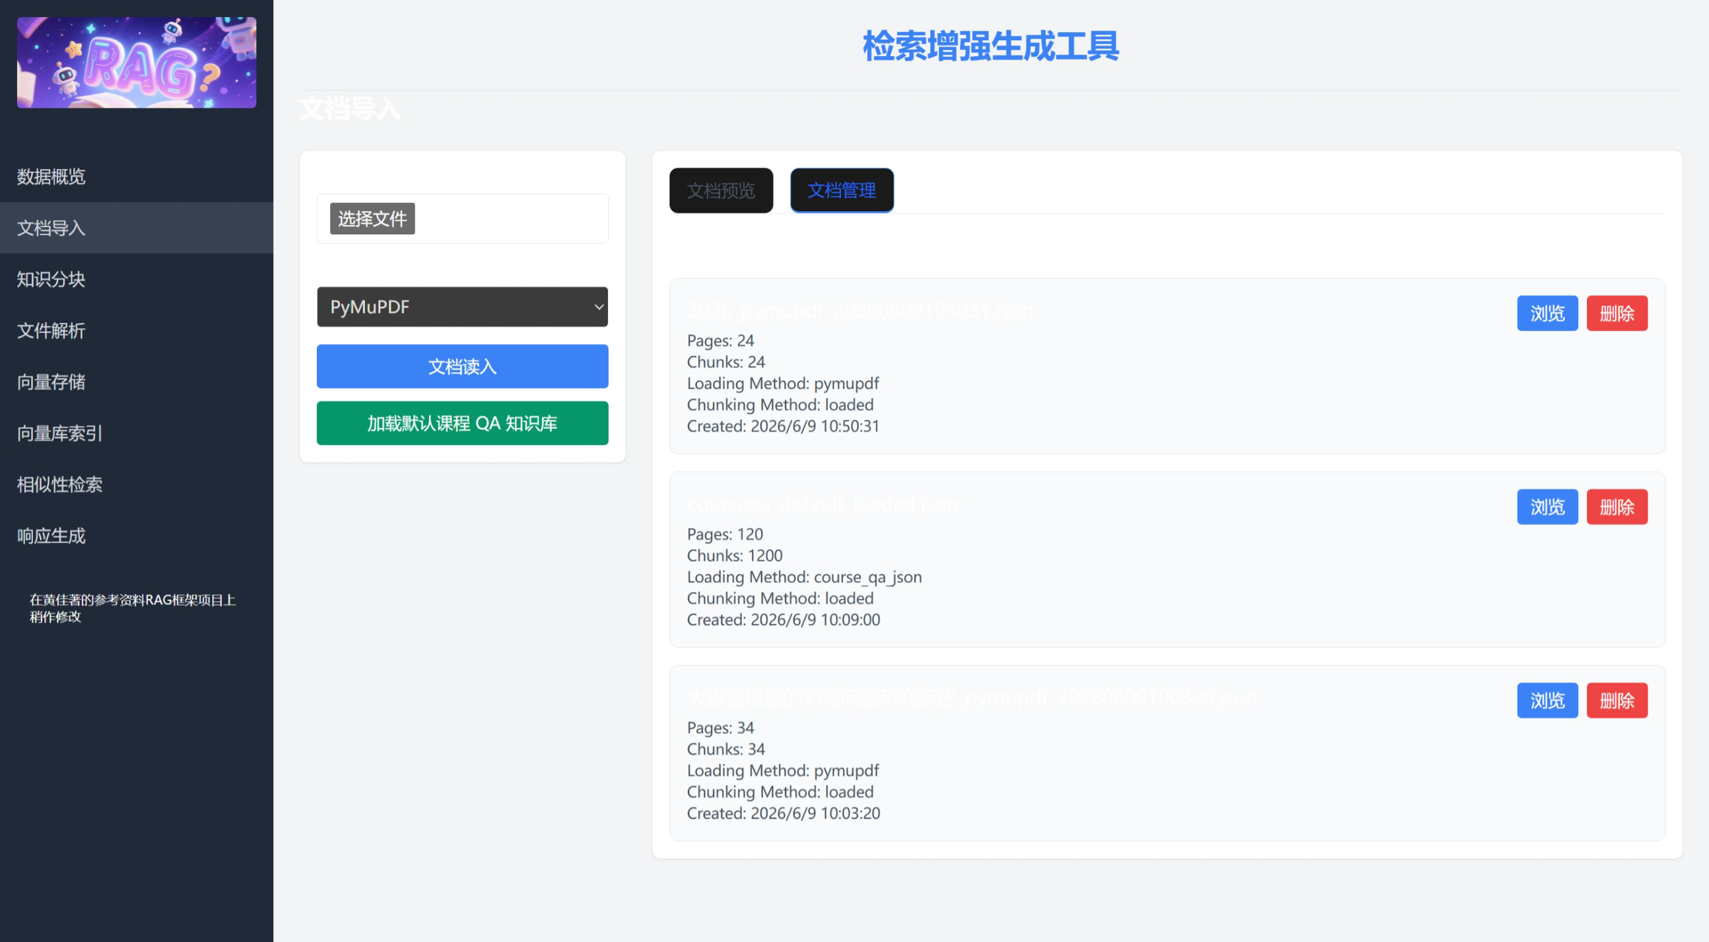
项目界面演示

Slide 7
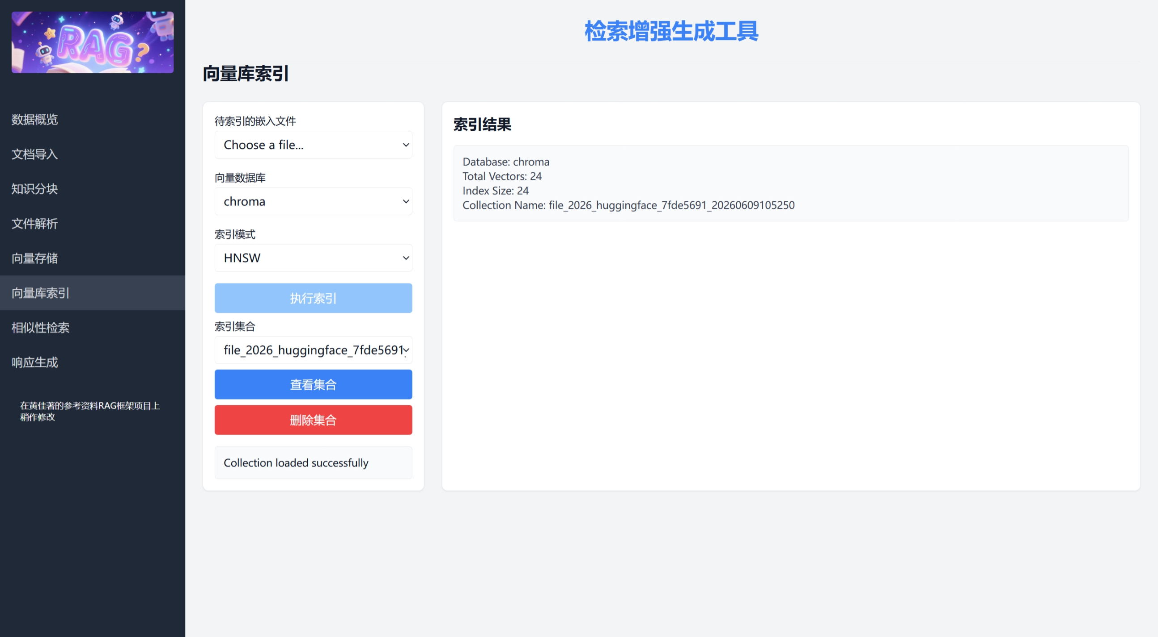
嵌入模型演示

Slide 8
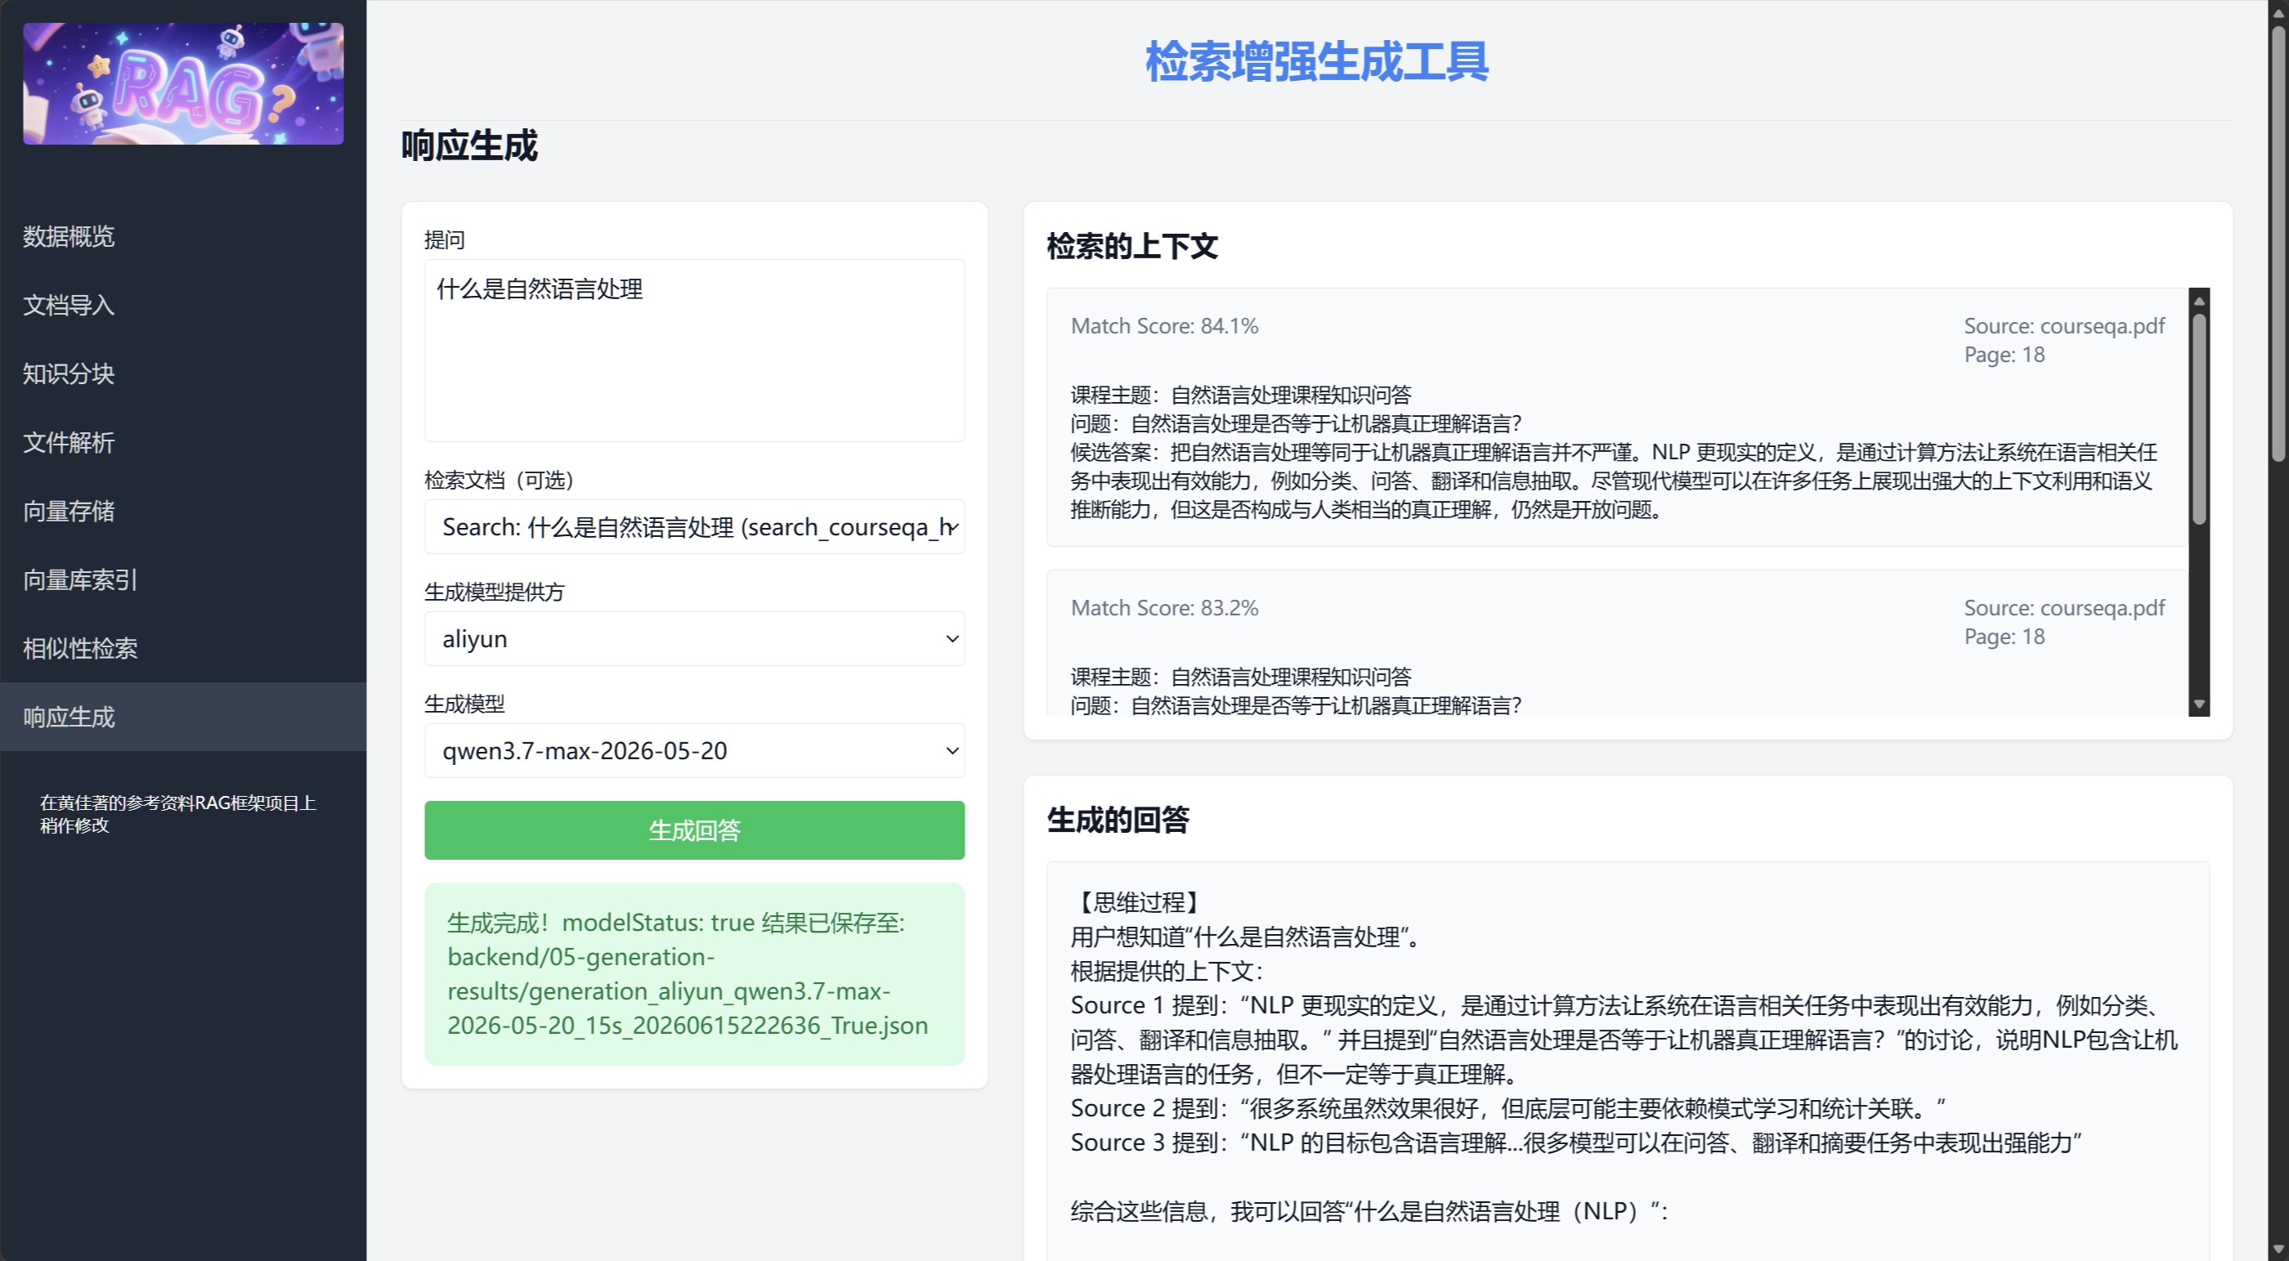
大模型生成演示

Slide 9
03
刘义群

Slide 10
刘义群
页面
流程
页面加载 → 并发请求 5 个GET API
点击统计卡片 → 切换下方文档列表视图
输入关键词 → 前端实时过滤列表
删除的确认弹窗 → 调用 DELETE API → 刷新数据
系统首页「数据概览」Dashboard
顶部：5 张统计卡片（已导入文档 / 已分块 / 已嵌入 / 向量库集合 / 检索记录）
下方：文档列表区，含搜索筛选、单条删除、批量删除功能
点击卡片切换视图，选中高亮，无路由跳转
结果
一站式查看 RAG 流水线各阶段数据状态
支持知识库文档的搜索、单条/批量删除管理
纯 Tailwind CSS 实现，零额外依赖，加载快速

Slide 11
04
李嘉轩

Slide 12
李嘉轩
文件解析
新增了 structured_blocks 解析模式，把论文 PDF 解析成统一 block 结构
基于 PyMuPDF 提取版面块、字号、粗体、bbox、列信息
过滤重复页眉页脚噪声，精确分类为正确的block类别
知识分块
按解析块分块：基本一个结构块生成一个 chunk
按章节分块：先按 section_path 聚合同章节 block，再按 chunk_size 做递归切分

Slide 13
05
唐熙雷

Slide 14
唐熙雷
Faiss本地底座与多索引
检索度量标准化对齐
双检索底座适配：后端 SearchService 逻辑抽象，支持 Chroma 与 FAISS 数据库运行时自由切换。
三种经典索引构建：新增 FLAT（精确）、IVF_FLAT（倒排）、HNSW（图）三种不同索引模式。
IVF训练流程补全：增加 index.train(xb) 聚类中心训练阶段，解决近似检索空间划分与精度校准。
原有问题：Chroma 计算余弦距离，FAISS 默认计算 L2 距离，导致前端检索阈值（threshold）过滤失效。
距离转换公式：基于 BGE 向量 L2 归一化特征，利用公式 Score = 1.0 - d_L2 / 2.0 重新映射。
统一余弦得分：各底层统一输出 0∼1的相似度，前端 Similarity Threshold 滑动条在双底座下均精准生效。
本地集合管理与元数据兼容
无状态集合拟态：本地动态扫描 .index 文件并解析 _metadata.json，为 FAISS 模拟出集合列表加载与文档块计数（count）。
结构化检索输出：标准化返回 text、score 与包含 page、document_name、chunk_id 的元数据。
检索到生成闭环：检索结果直接兼容大模型生成层，提供精准的参考源溯源（Citation）数据通路。

Slide 15
06
邢泽雷

Slide 16
邢泽雷
检索前
检索后
系统不再只使用用户原始 query 进行一次检索，而是在检索前调用大模型生成多个不同角度的查询变体。随后系统对每个 query 分别生成 embedding 并查询 Chroma，最后将所有结果去重、排序、截取最终 Top K。
生成服务现在不会在初稿生成后立即返回，而是先进入审查阶段。系统会把以下三类信息交给大模型：
1. 用户原始问题。
2. 检索结果拼接出的上下文。
3. 刚生成的回答草案。
审查模型需要判断回答草案是否严格基于上下文，是否存在幻觉，是否遗漏了问题关键点。
结果
多查询拆分可以缓解用户问题表达不完整的问题。相比单查询检索，它更容易覆盖同义表达、近义表达和不同问题角度，从而提升相关 chunk 被召回的概率。
自我纠错机制可以在最终返回前进行一次事实审查，降低模型脱离上下文自由发挥的概率，提高回答与文档内容的一致性。

Slide 17
07
谢羿衡

Slide 18
谢羿衡
中文文本切分改进
Windows FAISS
中文路径修复
分隔符扩展为中英文混合:。！？； + .!?
句子分块用正则 (?<=[。！？；.!?])\s* 识别边界
超长句(>1000字)自动二次切分,兼容中英混排
痛点:read_index/write_index 遇中文路径打开失败
改用 serialize/deserialize_index + Python 原生文件流
中文知识库名/文档名均可正常索引读写
中文字数统计优化
原 text.split() 把整句中文算作 1 个词
新增 _estimate_word_count:正则 [一-鿿]|[A-Za-z0-9_]+
每个汉字=1单元,准确控制上下文 token 预算

Slide 19
Myrag总结
谢谢

